Slide 1
Jakým způsobem vysoké školy reflektují potřeby praxe a společenské potřeby ve vazbě na obsah, procesy a strategie vzdělávání z pohledu ZČU v Plzni
prof. Ing. Josef Basl, CSc.
Prorektor pro strategii a rozvoj
4. 9. 2025

Slide 2
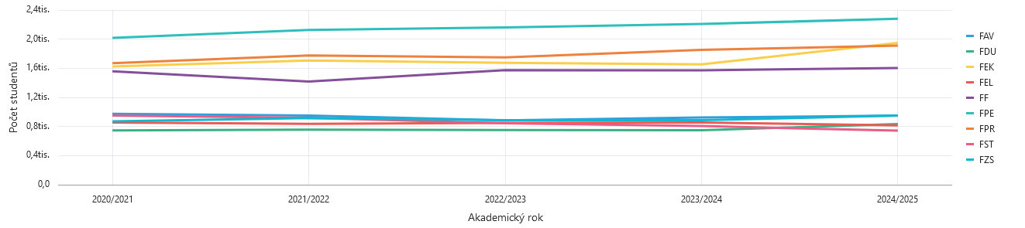
Počty studentů (fyzické osoby)
měsíc/rok | 10/2020 | 10/2021 | 10/2022 | 10/2023 | 10/2024
studenti | 11 251 | 11 397 | 11 369 | 11 502 | 12 028
Počet studentů stagnoval, poslední rok výraznější nárůst, stále však výrazně pod hodnotami z cca roku 2008 (maximum téměř 19 000)
Priorita ZČU – další růst, odpovídá demografii (řešeno kontrakty na počty studentů na 5 let, cílíme na necelých 15 000 studentů).
Prostor k navýšení hlavně na technických součástech, kde poslední roky spíše pokles

Slide 3
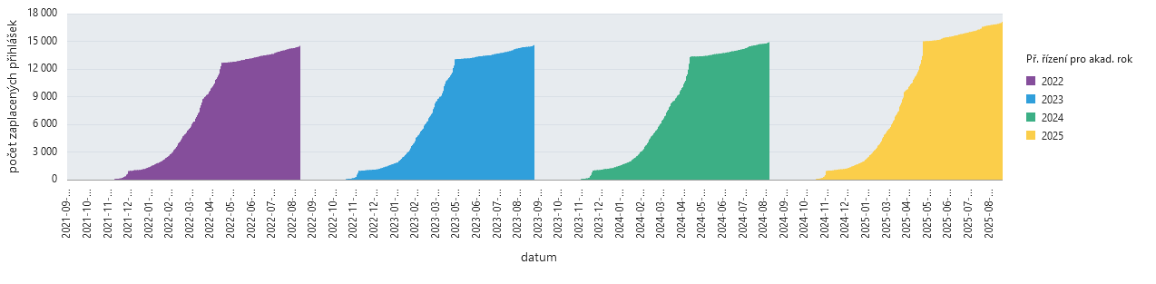
Počty uchazečů (podané zaplacené přihlášky)
rok | 2020 | 2021 | 2022 | 2023 | 2024 | 2025
přihlášky | 12 481 | 13 513 | 14 517 | 14 590 | 14 892 | 17 093
Nárůst počtu přihlášek (hlavně poslední rok), vliv demografie, částečně vliv marketingu
Nevyrovnané mezi součástmi, stále nízký zájem o technické fakulty (ačkoliv poslední rok růst o 10-25 %)
Sledována dynamika přijímacího řízení během roku (predikce počtů):

Slide 4
Vzdělávací činnost na ZČU
Klíčová oblast nově zpracovávaného Strategického záměru pro období 2025-26 a strategická priorita Strategického závazku (PPSŘ)
  Kvantitativně zvýšení počtu studujících, kontrakt s fakultami, a tím i absolventů pro PK i ČR
  Kvalitativně i atraktivita pro talentované studenty a studenty se specifickými podmínkami
  Aplikace inovativních výukových metod
  Nabídka inovativní studijních programů reagující na potřeby společnosti a trhu práce
  Spolupráce se zaměstnavateli, regionem
  Rozvoj internacionalizace studia, důležité zapojení do evropské aliance univerzit EUPeace – evropský pracovní trh

Slide 5
Propojení s pracovním trhem
Probíhá na fakultách
Fakulty využívají analytické podklady a dotazníková šetření
Fakulty projednávají své záměry v pracovních radách fakult:
  Fakulta zdravotnických studií – Rada zaměstnavatelů nelékařských zdravotnických profesí
  Fakulta pedagogická – Rada pro vzdělávání
  Fakulta strojní – Průmyslová rada

Slide 6
Průmyslová rada Fakulty strojní
Roman Dvořák - šéfredaktor MM publishing, více prezident Inženýrské akademie ČR
Milan Edl - proděkan pro vnější vztahy a rozvoj Fakulty strojní
Pavel Francisco - člen představenstva SUPN a SUAS GROUP SUAS GROUP a. s.
Roman Heide - generální ředitel, předseda představenstva ŠMT, a.s.
Václav Hofmeister - ředitel HOFMEISTER s.r.o.
Jiří Honomichl - managing director Molins, s.r.o.
Martin Kořínek - jednatel a generální ředitel Grammer CZ, s.r.o.
Jana Kozáková - HR manažerka MOTOR JIKOV Group a.s.
František Krček - generální ředitel ŠKODA JS a.s.
Aleš Laciok - vedoucí výzkumu a vývoje ČEZ s.r.o.
Miroslav Lávička - rektor Západočeská univerzity v Plzni
Michal Lehký - regionální manažer SVAZ PRŮMYSLU A DOPRAVY ČR
Jiří Lopata - jednatel STREICHER spol. s.r.o.
Šárka Moučková - víceprezidentka pro lidské zdroje Škoda Transportation, a.s.
Jan Palla - vedoucí oddělení výroby WITTE Nejdek, spol. s.r.o.
Václav Pixa - jednatel společnosti Robert Bosch, spol. s.r.o.
Petr Pospíšil - projektový manažer BMW Group CZ
Igor Prusenovský - generální ředitel Kdynium a. s.
Jaroslava Raisová - HR Director BRUSCH SEM s.r.o.
Radovan Rašpl - technický ředitel Wikov Gear, s.r.o.
Rudolf Špoták - hejtman Plzeňského kraje
Radka Trylčová - ředitelka Krajské hospodářské komory Plzeňského kraje
David Václav - technický ředitel TGS nástroje-stroje-technologické služby s. r. o.
Petr Vodička - vedoucí kvality Škoda Auto, a.s.
Jan Voch - vedoucí kvality Daikin Industries Czech Republic Ltd.

Slide 7
Rada zaměstnavatelů nelékařských zdravotnických profesí Fakulty zdravotnických studií
MUDr. Josef März - Karlovarská krajská nemocnice a.s. / generální ředitel
Pavel Hais - Krajský úřad Plzeňského kraje/ člen Rady Plzeňského kraje pro oblast zdravotnictví
MUDr. Bc. Pavel Hrdlička - Zdravotnická záchranná služba Plzeňského kraje / ředitel
Mgr. Lukáš Mařan - Odbor sociálních služeb Magistrát města Plzně / vedoucí
Mgr. Dana Jurásková, Ph.D., MBA - Svaz léčebných lázní ČR Léčebné lázně Konstantinovy Lázně a.s. / ředitelka
Bc. Edita Krňoulová - Mulačova nemocnice, s.r.o. / hlavní sestra
Ing. Bc. Andrea Mašínová, Ph.D., DBA, LL.M. - Fakultní nemocnice Plzeň / náměstkyně pro ošetřovatelskou péči
MUDr. Zuzana Medunová - Krajská hygienická stanice Plzeňského kraje se sídlem v Plzni / ředitelka odboru hygieny práce a zástupce ředitele sekce ochrany a podpory veřejného zdraví
Mgr. Jana Průchová - Zdravotnická záchranná služba Plzeňského kraje / hlavní sestra
Tomáš Sýkora - Federace ortopedických protetiků technických oborů Protetika Plzeň s.r.o. / jednatel společnosti
MUDr. Petr Hubáček, MBA, LL.M. - Stodská nemocnice, a.s.; Klatovská nemocnice, a.s.; Rokycanská nemocnice, a.s.; Domažlická nemocnice a.s. / předseda představenstva
Ing. Jaroslav Zimmermann - Mulačova nemocnice, s.r.o. / ředitel nemocnice a jednatel společnosti

Slide 8
Propojení s pracovním trhem kraje ve spolupráci s Regionální rozvojovou agenturou (RRA PK)
ZČU je integrální součástí regionálních platforem v rámci Paktu zaměstnanosti a Smart akcelerátoru Plzeňského kraje
Podílela se na formulaci Strategie rozvoje lidského kapitálu v Plzeňském kraji, v rámci které garantuje část aktivit
Ve spolupráci s Plzeňském kraji formulovala společné priority v oblasti vzdělávání
Podílí se na přípravě Společné marketingové strategie pro oblast vzdělávání
Pracuje s daty Regionální observatoře trhu práce a predikcemi potřeb trhu práce (viz mj. projekt Regionální profil trhu práce - výstup projektu KOMPAS)
Realizuje průzkumy motivace žáků při volbě studia
V rámci přípravy nového projektu Smart akcelerátor připravuje zavedení mechanismu inovace studijních programů ZČU s využitím kompetenčních pyramid důrazem na zapojení aktérů z praxe

Slide 9
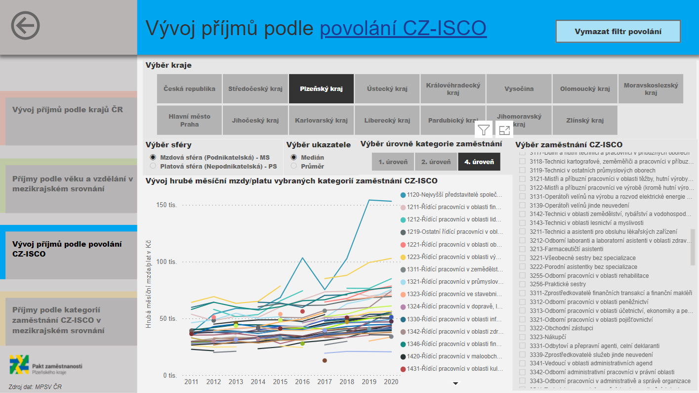
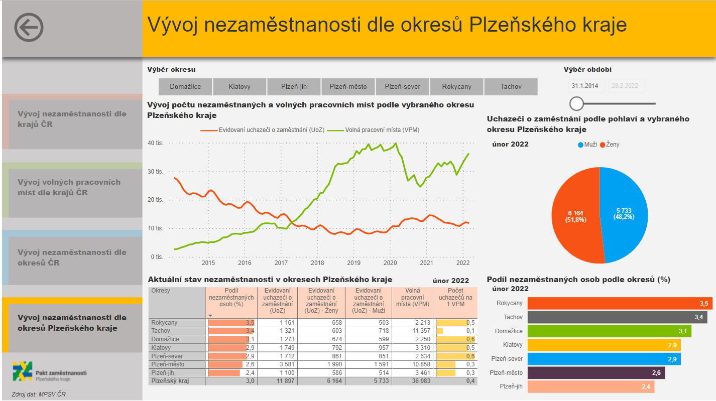
Pakt zaměstnanosti Plzeňského kraje
Široké partnerství veřejné a privátní sféry
Zakládající členové: PK, ÚP, HK, OS, RRA
Zástupci ZČU členy Řídícího výboru
146 partnerů zaměstnávajících 80 tis. zaměstnanců
Observatoř trhu práce
  monitoring trhu práce
  datová podpora, analýzy, predikce
Fórum trhu práce
  průzkumy, kulaté stoly, semináře,
Integrované projekty
  Přizpůsobování vzdělávání potřebám trhu práce
  Kariérové poradenství
Strategie rozvoje lidského kapitálu Plzeňského kraje

Slide 10
Strategie rozvoje lidského kapitálu Plzeňského kraje
Plzeňský kraj
Garant Strategie rozvoje lidského kapitálu
Pakt zaměstnanosti
Monitoruje a koordinuje
Facilituje vznik projektů
Garantuje část aktivit
Ve spolupráci se ZČU formule Společnou vzdělávací politiku
ZČU
Podílí se na řízení a hodnocení strategie
Garantuje část aktivit

Slide 11
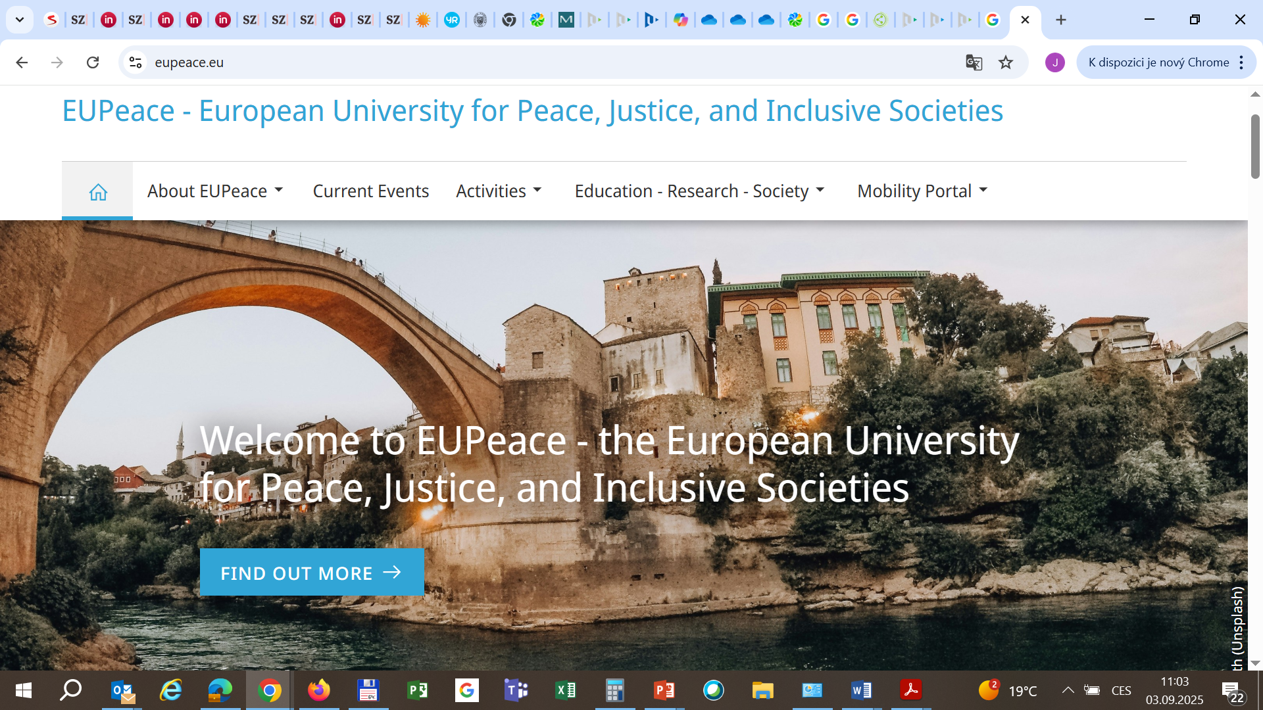

Slide 12
